Slide 1
Stínování 2023 - Levice (SK) 2. Základná škola, Ul. sv. Michala 42
“Informační a komunikační technologie ve výuce”
Erasmus + školní vzdělávání KA122
Mobilita osob
2022-1-CZ01-KA122-SCH-000077593
Jitka Izáková
Lenka Desortová

Slide 2
Co nás mile překvapilo
příkladná pohostinnost nejen vedení školy, ale i jednotlivých učitelů
všichni se nám věnovali nejen během výuky, ale prakticky celý den
škola se během deseti let posunula ze školy stojící na hraně zániku v moderní, prosperující školu
spojení dvou směrů - IT výuka spolu se sportovním zaměřením
JASNÝ CÍL, KAM ŠKOLA KRÁČÍ, SROZUMITELNÉ DOVEDNOSTI PRO RODIČE I UČITELE

Slide 3
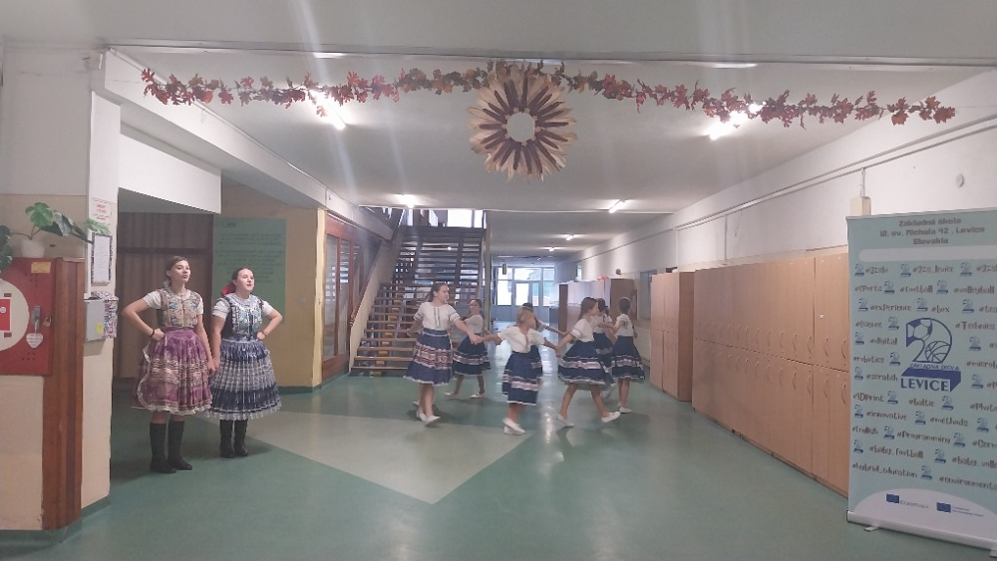
Co nás překvapilo
tradice (státní znak), folklór
vodění dětí na hodiny
vedení kroužků jako důsledek nízkých platů, nutnost rekonstrukce
odebírání mobilů do boxů na 1. i 2. stupni (na starost TU, souhlas rodičů při přijímání do školy)
9 asistentů na 600 dětí (chybí asistent, supluje poradenské pracoviště)
několik stolů na ping pong bez ničení, znatelný řád

Slide 4
IT výuka Koordinátor IT vzdělávání JE na ½ úvazek. Každý ročník má jasně formulované výstupy v IT Dovednostech.
Probíhá už od 1. třídy, např.:
seznámení s ovládáním tabletu
nácvik rozeznávání písmen, malování prstem
dotekové tabule
Od 3. – 4. třída, např.:
Využití grafických programů
Základy programování
Roboti

Slide 5
Začátek 1. třída - Nácvik tvarů a rozlišování písmen

Slide 6
Interaktivní tabule, Programování, rýsování spojování bodů

Slide 7
It VÝUKA – 4. - 5. TŘÍDA
Předmětové využití
Pozitiva
Vlastivěda, dějepis, anglický jazyk, slovenský jazyk
- kvízy
- testy
- interaktivní tabule
- mapy
- virtuální realita
- tablety
Sdílení připravených materiálů mezi učiteli
Interaktivní forma výuky- děti byly naplno přítomné celých 45 minut
Výslovnost v AJ
Hygiena práce s IT - pochopení, že IT nám slouží i k práci a ne jen ke hře
Okamžitá zpětná vazba pro učitele (výsledek testů)
Práce s nástroji, které budou v práci užívat = příprava na život

Slide 8
Pokročilá uživatelská schopnost žáků patrná už ve 4. třídě – grafické programy, Interaktivní tabule jako výukový nástroj

Slide 9
Hodina vlastivědy

Slide 10
It a nadaní žáci
Škola se snaží pomoci nadaným žákům.
Třídní učitelé mapují takové žáky.
Doporučení poradenského pracoviště pro zařazení do extra IT kroužku.
1x týdně kroužek programování a technologií.
Prezentace školy a účast na soutěžích.

Slide 11
Úspěch školy v soutěžích
BALTIK
Scratch CUP
BOBR, aj.

Slide 12
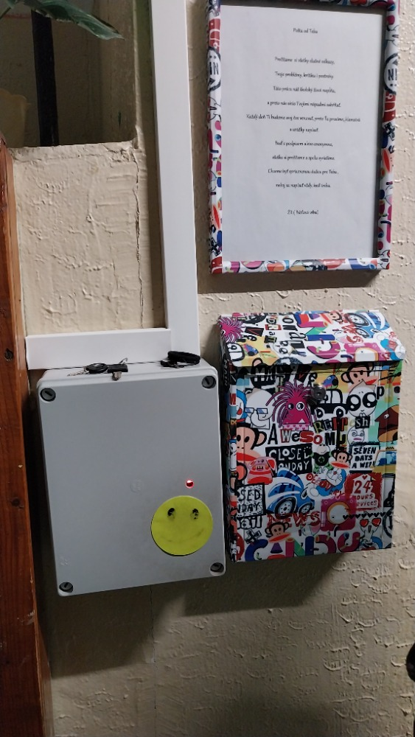
Zajímavosti: etika vs. Třídnické hodiny Trenér -TV

Slide 13
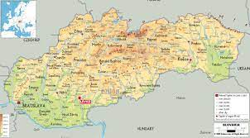
Děkujeme za pozornost
Tento projekt je realizován za finanční podpory programu Erasmus+ Evropské unie.
Za obsah sdělení odpovídá výlučně autor. Sdělení nereprezentuje názory Evropské komise a Evropská komise neodpovídá za použití informací, jež jsou jeho obsahem.

